Slide 1

Kiểm tra bài cũ
Nếu muốn chat video với bạn bằng máy tính để bàn thì em cần có thêm những thiết bị gì?

Slide 2




BÀI 3
THỰC HÀNH VỚI CÁC THIẾT BỊ VÀO - RA

Slide 3

LUYỆN TẬP

Slide 4

1. KẾT NỐI ĐÚNG CÁCH BÀN PHÍM, CHUỘT VỚI MÁY TÍNH
Nhiệm vụ: Có hộp thân máy, một số bàn phím và chuột các loại khác nhau để tách rời bên ngoài. Hãy chọn các thiết bị trên kết nối với máy tính và khởi động lại (nếu cần thiết) để có thể bắt đầu sử dụng.

Slide 5
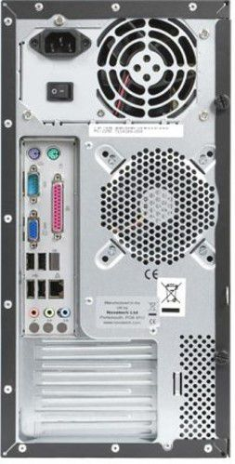
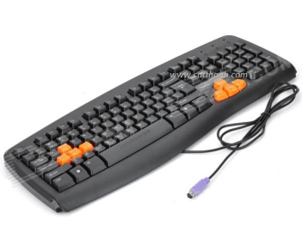
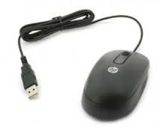

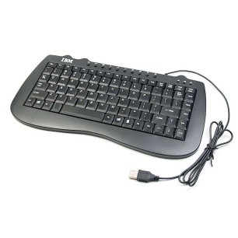
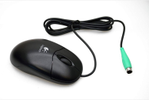

Slide 6
Hướng dẫn
Hướng dẫn:
Bước 1. Nhận biết các cổng cắm trên thân máy có thể dùng kết nối chuột, bàn phím
- Cổng tròn
- Cổng USB

Slide 7
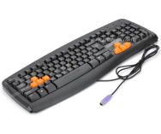

Hướng dẫn
Bước 2. Nhận biết bàn phím, chuột tương ứng
- Bàn phím, chuột có dây gắn đầu cắm hình tròn
- Bàn phím, chuột có dây gắn đầu cắm USB
- Bàn phím, chuột không dây (kèm đầu cắm USB)

Slide 8
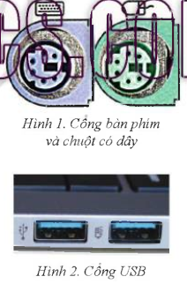

Slide 9
Bước 3. Thực hiện kết nối cho mỗi loại
- Cắm đầu cắm hình tròn vào cổng tròn đánh dấu tương ứng (màu sắc, hình dạng)
- Cắm đầu cắm USB vào cổng USB
- Lấy USB đi kèm để kết nối không dây, cắm vào cổng USB

Slide 10
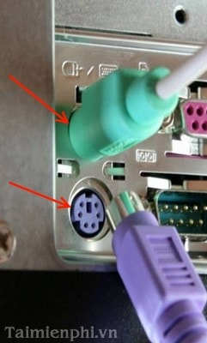


Slide 11
Bước 4. Kiểm tra hoạt động của các thiết bị.
- Lắp pin và bật công tắc trên bàn phím, chuột (nếu cần)
- Kiểm tra hoạt động của chuột và bàn phím

Slide 12
2. KẾT NỐI ĐÚNG CÁCH MÀN HÌNH VỚI MÁY TÍNH
Nhiệm vụ: Có hộp thân máy và dây cắm màn hình các loại khác nhau để tách rời bên ngoài. Hãy chọn dây cắm phù hợp và kết nối màn hình với máy tính để có thể bắt đầu sử dụng.

Slide 13
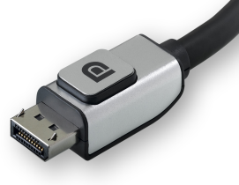
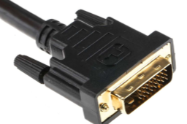
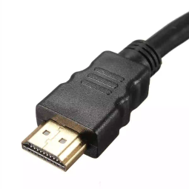
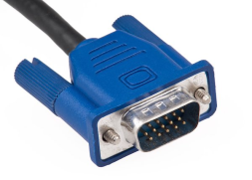

Slide 14
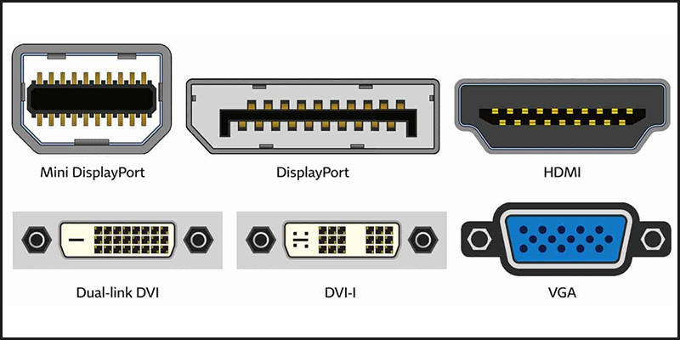
Hướng dẫn
Bước 1. Nhận biết các cổng cắm có thể dùng cho thiết bị xuất hình ảnh
- Cổng VGA, DVI, HDMI, Display

Slide 15
Hướng dẫn
Bước 2. Nhận biết đầu cắm tương ứng
Đầu cắm VGA
Đầu cắm DVI
Đầu cắm HDMI
Đầu cắm Display

Slide 16
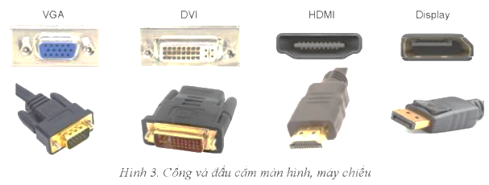

Slide 17
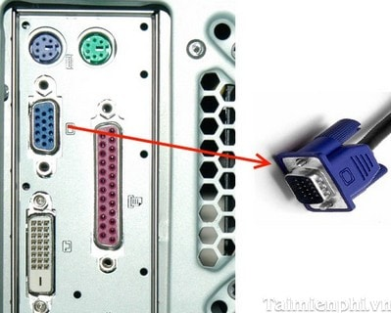
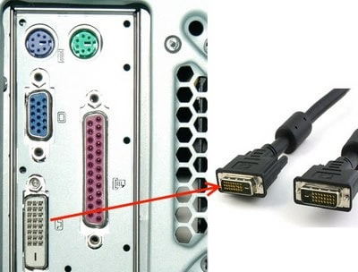
Bước 3. Thực hiện kết nối
- Cắm đầu cắm vào đúng cổng, bật điện

Slide 18
3. MỘT SỐ VÍ DỤ THAO TÁC GÂY LỖI
- Chọn cắm sai cổng
- Cắm giắc USB không đúng chiều
- Lắp pin không đúng chiều cho chuột khôn dây hoặc bàn phím không dây
- Lựa chọn sai máy in
- Dịch chuyển màn hình làm cáp màn hình kéo căng, có thể dẫn đến lỏng chỗ tiếp xúc của các giắc cắm kết nối màn hình với máy tính và màn hình với nguồn điện

Slide 19

VẬN DỤNG
Câu 1. Cổng cắm chuột hoặc bàn phím của máy tính để bàn bị gãy một chân cắm nên không thể cắm chuột hoặc bàn phím có dây. Làm thế nào để có thể tiếp tục sử dụng được máy tính?

